Slide 1
Кафедра биологии
Лекционный курс по дисциплине «Биология»
для специалитета по специальности
30.05.01 Медицинская биохимия
(профиль) Медицинская биохимия
Лекция № 1
Демэкология
Постнова Маргарита Викторовна
e-mail: margarita.postnova@volgmed.ru

Slide 2
план
1.Основные понятия демэкологии.
2. Структура и динамика популяций.
3. Динамика популяции, типы роста и регуляция численности популяции.
Эффект группы.
4. Популяция как саморегулирующаяся экологическая система.
Понятие об экологических стратегиях выживания (r-стратегия, K-стратегия).

Slide 3
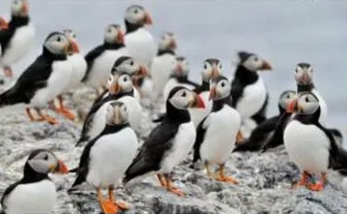
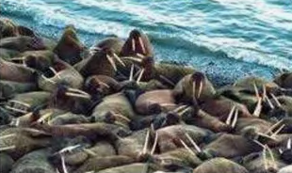
Основные понятия
Демэкология это раздел общей экологии,
изучающий динамику популяций,
внутрипопуляционноые группировки и их взаимоотношения

Slide 4
Место демэкологии в структуре экологии
Общая экология
Аутэкология, или экология организмов
Демэкология, или экология популяций
Эйдэкология, или экология видов
Синэкология, или экология экосистем
Глобальная экология, или экология биосферы
2.частная экология

Slide 5
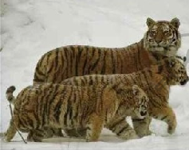
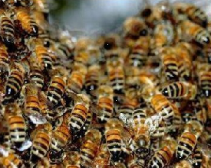
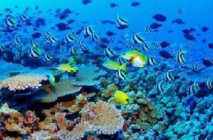
Основные понятия
Популяция – совокупность особей одного вида, способная к
самовоспроизведению, более или менее изолированная в
пространстве и во времени от других популяций того же вида.
Примеры : популяцию образуют все особи окуня,
обитающего в небольшом озере,
все деревья одного вида в лесу, все насекомые одного вида на лугу.

Slide 6
Типы популяций
Элементарная (локальная) – это совокупность особей одного вида, занимающих небольшой участок однородной площади.
Экологическая – совокупность элементарных популяций, приуроченных к конкретным биогеоценозам.
Географическая – совокупность экологических популяций, охватывающих группы особей одного вида, которые заселяют территорию с географически однородными условиями.

Slide 7
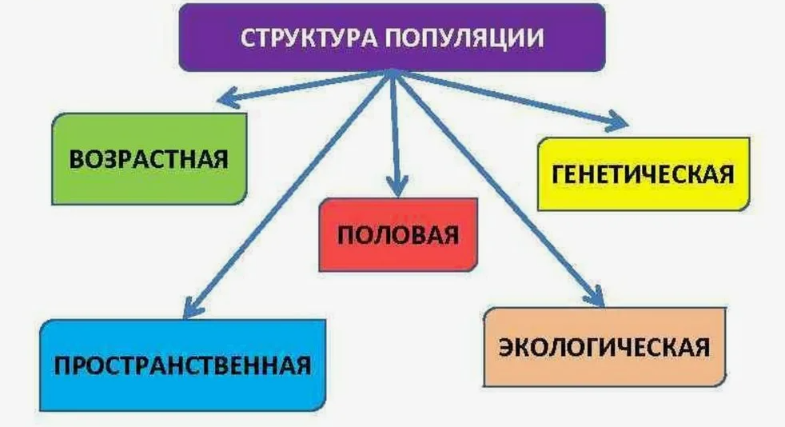
Структура популяций
Структура популяции- распределение особей по территории, соотношения групп по полу, возрасту, морфологическим, физиологическим, поведенческим и генетическим особенностям

Slide 8
Половая структура популяции
Соотношение особей по полу и особенно доля размножающихся самок в популяции имеют большое значение для дальнейшего роста ее численности.
У большинства видов пол будущей особи определяется в момент оплодотворения в результате перекомбинации половых хромосом. Соотношение полов в популяции устанавливается не только по генетическим законам, но и в известной мере под влиянием среды.
У некоторых видов пол изначально определяется не генетическими, а экологическими факторами.

Slide 9
Возрастная структура популяции
С возрастом требования особи к среде и устойчивость к отдельным ее факторам закономерно и существенно изменяются.
Возрастные различия в образе жизни часто приводят к тому, что отдельные функции целиком выполняются на определенной стадии развития.
Возрастные различия в популяции существенно усиливают ее экологическую неоднородность и, следовательно, сопротивляемость среде.

Slide 10
Периодизация жизненного цикла особей
новорожденные – до момента прозревания
молодые – подрастающие особи, "подростки"
полувзрослые – близкие к половозрелым особям
взрослые – половозрелые животные
старые – особи, переставшие размножаться

Slide 11
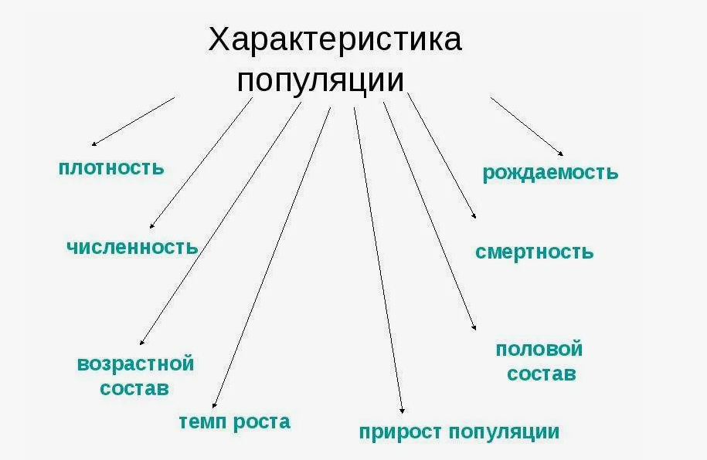
Характеристики популяции, влияющие на ее динамику
Численность
Плотность
Рождаемость
Смертность
Темп роста
Прирост популяции

Slide 12
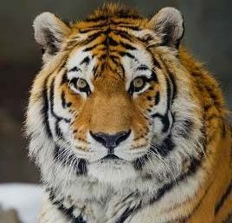
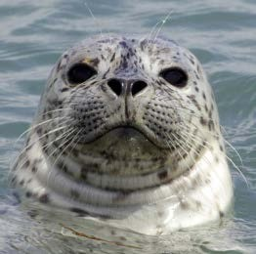
Численность популяции
Численность популяции – это общее количество особей популяции в пределах её ареала.
Пример:
популяция уссурийского тигра – около 300 особей
популяция ладожской нерпы – около 10 тыс. особей
Эффективная численность (репродуктивная численность) – это количество особей популяции, которая формирует генофонд следующего поколения (генетически эффективная величина).
Пример:
для человека эффективная численность – 45 особей
для домовой мыши – 10 особей

Slide 13
Плотность популяции
Плотность популяции – количество особей или биомассы на единицу площади либо объема.
Пример:
400 деревьев на 1 га
0,5 г циклопов в 1 м3 воды.
Плотность популяции отличается изменчивостью и зависит от ее численности.
Обычно с увеличением численности увеличивается плотность.
При возрастании численности не наблюдается увеличение плотности лишь в том случае, когда возможно распределение популяции, расширение ее ареала.

Slide 14
Рождаемость и смертность
Рождаемость – число новых особей, появившихся за единицу времени в результате размножения.
Смертность – количество погибших в популяции особей за определенный отрезок времени.
Рождаемость/смертность:
абсолютная
удельная
Типы смертности:
одинаковая на всех стадиях развития (редко)
повышенная в раннем возрасте
повышенная в старости

Slide 15
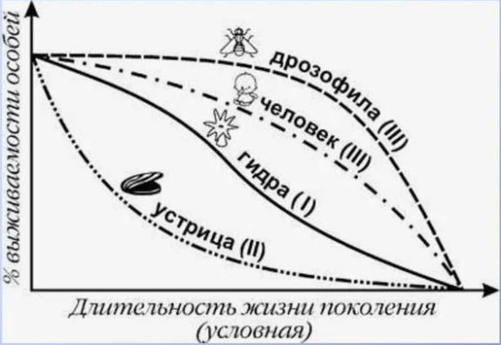
Прирост и темп роста популяции
Прирост популяции – это разница между рождаемостью и смертностью.
Он может быть как положительным, так и отрицательным.
Темп роста популяции – это средний прирост популяции за единицу времени.

Slide 16
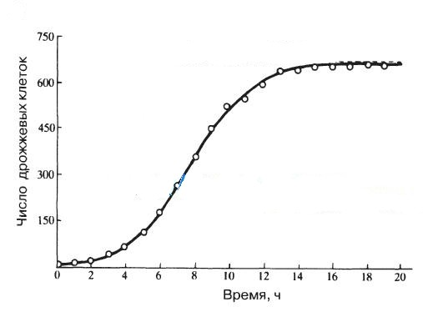
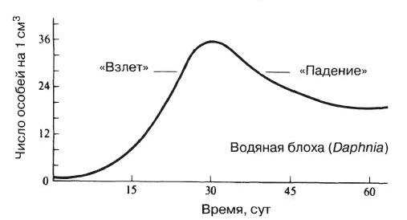
Типы роста популяций
S-образная кривая
J-образная кривая

Slide 17
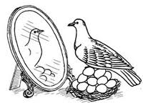
Эффект группы
Эффект группы – оптимизация физиологических процессов, ведущая к повышению жизнеспособности при совместном существовании.
Проявляется как психофизиологическая реакция отдельной особи на присутствие других особей своего вида.
19

Slide 18
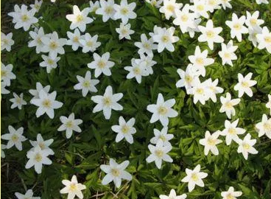
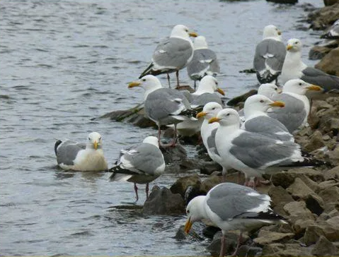
Экологические стратегии выживания
Экологическая стратегия популяции — это её общая
Характеристика роста и размножения.
Сюда входят темпы роста особей,
время достижения половозрелости, плодовитость,
периодичность размножения и т. д.

Slide 19
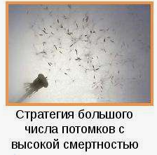
Основные признаки r-видов
высокая плодовитость
короткое время регенерации
высокая численность
малые размеры особей
малая продолжительность жизни
большие траты энергии на размножение
кратковременность местообитаний
низкая конкурентоспособность

Slide 20
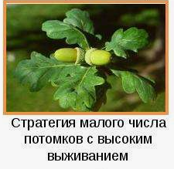
Основные признаки К-видов
низкая плодовитость
значительная продолжительность жизни
крупные размеры особей
высокая конкурентоспособность
устойчивость на занимаемой территории
высокая специализация образа жизни

Slide 21
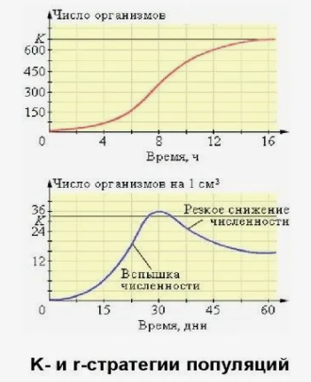
r- и К-стратегии: обобщение
Одну ту же среду обитания разные популяции могут использовать по-разному, поэтому в одном и том же местообитаний могут сосуществовать виды с r- и К- стратегией.
Между этими крайними стратегиями существуют переходы.
Ни один из видов не подвержен только r- или только К- отбору.
В целом же r- и К-стратегии объясняют связь между разнокачественными характеристиками популяции и условиями среды.

Slide 22
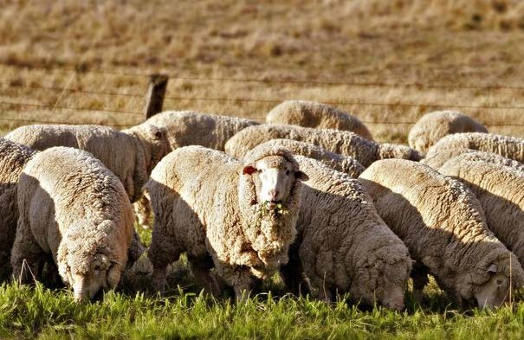
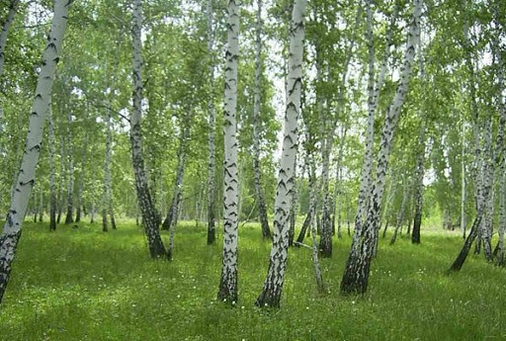
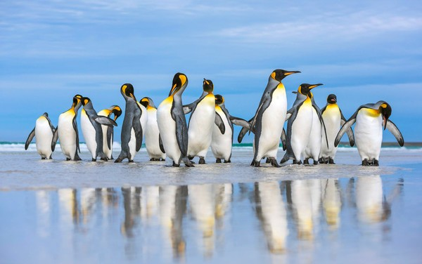
Благодарю за внимание!

